Slide 1
DEPARTAMENTO DE CIENCIAS ECONÓMICAS, ADMINISTRATIVAS Y DE COMERCIO
TESIS DE GRADO
Previa a la obtención del título de:
INGENIERA EN MERCADOTECNIA
AUTORA: VALERIA ALEJANDRA SUÁREZ JIMÉNEZ
TEMA: “PLAN DE PROMOCIÓN DE LOS ATRACTIVOS TURÍSTICOS Y CULTURALES DE LA PARROQUIA DE CONOCOTO”
DIRECTORA: DRA. INÉS BERNAL
CODIRECTOR: ING. GUIDO CRESPO

Slide 2
CONTENIDO
Generalidades de la parroquia de Conocoto
Análisis situacional
Investigación de mercados
Plan de promoción
Conclusiones y recomendaciones

Slide 3
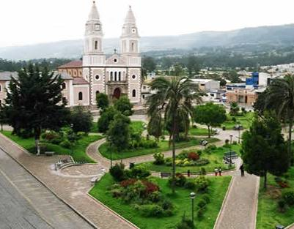
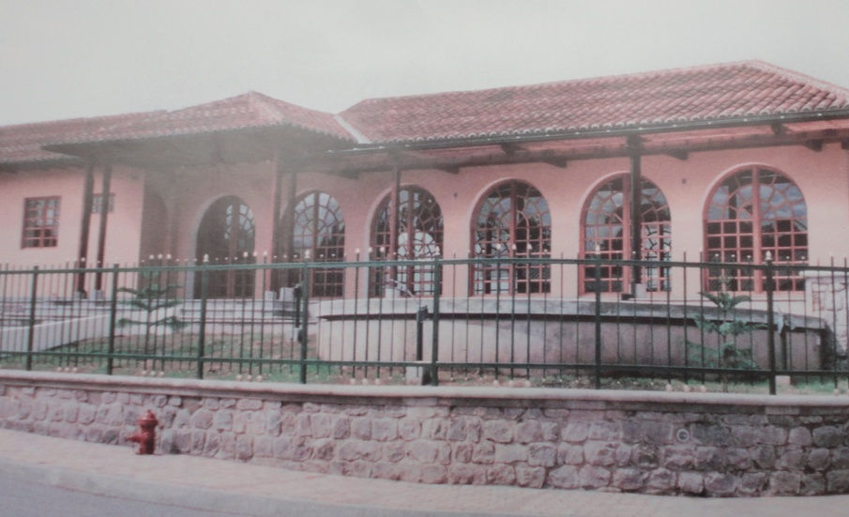
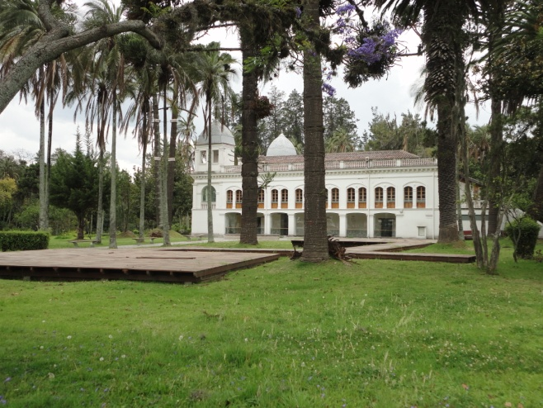
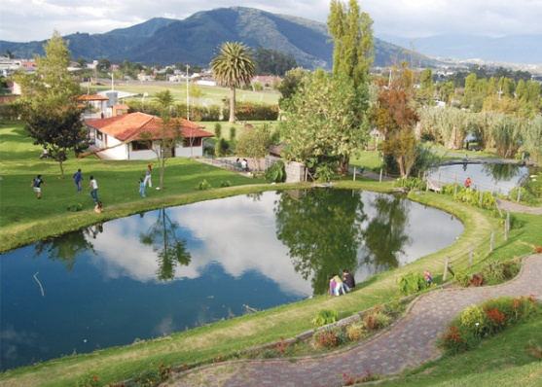
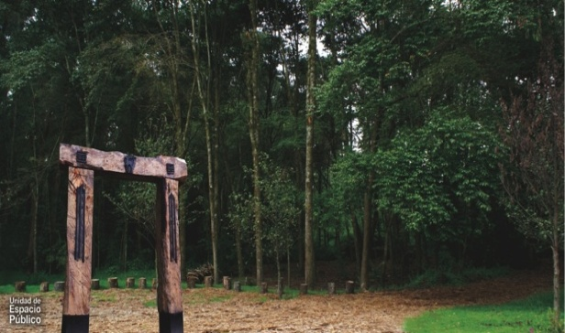
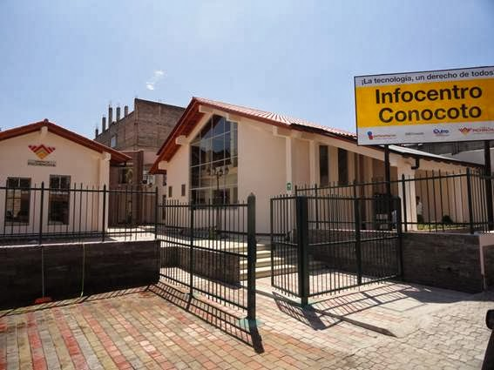
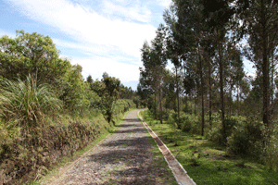
PARROQUIA DE CONOCOTO
Sur-este de Quito
2° parroquia más poblada 19%
Notes:
sdfsdfdsf

Slide 4
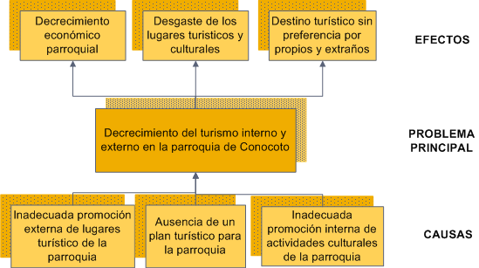
Árbol de problemas

Slide 5
Objetivos
Específicos
General
Realizar un plan de promoción de los atractivos turísticos y culturales de la Parroquia de Conocoto, para incentivar al público en general a que sea participe de sus costumbres y tradiciones, por medio de estrategias y actividades, con el fin de generar crecimiento turístico y económico en la parroquia.
Identificar determinados conceptos de turismo, cultura, administración y comunicación, para tener un conocimiento amplio de temas a tratar en el plan de promoción. .
Realizar un diagnóstico situacional de la parroquia, en la cual se plantee estrategias que permitan contrarrestar sus principales (D.A), y aprovechar las oportunidades del sector, para fortalecer la parroquia
Establecer el grupo de personas o segmento de mercado, al que se dirigirá el plan de promoción.
Realizar la propuesta del plan de promoción, con el fin de promover el turismo, y generar beneficios económicos en la parroquia.

Slide 6
CONTENIDO
Generalidades de la parroquia de Conocoto
Análisis situacional
Investigación de mercados
Plan de promoción
Conclusiones y recomendaciones

Slide 7
Resumen FODA
FORTALEZAS | DEBILIDADES
La estructura organizacional se mantendrá constituida, ya que el Ing. Manuel Albán fue re-electo presidente de la junta parroquial. | Las obras realizadas en Conocoto no están enfocadas a los lugares turísticos
Área administrativa cumple con todos los planes y proyectos de la parroquia
OPORTUNIDADES | AMENAZAS
Socialmente hablando, es una costumbre que las personas realicen turismo por visitar a amigos, familiares y por recreación | En lo ecológico-ambiental, la parroquia no tiene un plan de mantenimiento y cuidado del agua de lagos y rio de aguas servidas
En lo tecnológico, la parroquia ha invertido en un moderno Infocentro en el cuál el internet y cursos de computación generan un aporte tecnológico para las personas. | Las personas prefieren asistir a las fiestas tradicionales de Amaguaña es por eso que se la considera como competencia directa de Conocoto

Slide 8
Estrategias FODA
FO (explote)
Rediseño la página web y redes sociales de Conocoto, para que las personas conozcan de actividades a realizarse en la parroquia.
Realización de actividades deportivo- recreativas en el parque Metropolitano de la Armenia
FA (confronte)
Campaña de limpieza en el parque la Moya
Retomar antiguas costumbres y tradiciones típicas de las fiestas tradicionales de Conocoto
DO (busque)
Adecuación y mantenimiento de diferentes atractivos turísticos de Conocoto.
Capacitaciones en el infocentro, hacia el personal encargado del mantenimiento y cuidado de los atractivos turísticos de Conocoto.
DA (evite)
Mantenimiento y adecuación de plazas cívicas, y parques, para realización de eventos cívicos y culturales.

Slide 9
CONTENIDO
Generalidades de la parroquia de Conocoto
Análisis situacional
Investigación de mercados
Plan de promoción
Conclusiones y recomendaciones

Slide 10
Objetivos
Específicos
General
Identificar la demanda potencial de mercado, sus gustos, preferencias y medios de información preferidos, obtenidos por medio de la información de la encuesta, para promocionar los diferentes atractivos turísticos y culturales de Conocoto
Identificar el perfil de los turistas que podrían visitar la parroquia de Conocoto
Identificar los lugares turísticos y culturales, que los turistas prefieren conocer de Conocoto
Conocer cuál es la fiesta que los turistas consideran que es la más importante para resaltar las costumbres y tradiciones de Conocoto
Determinar cuáles serían las actividades que los posibles turistas prefieren realizar en la parroquia de Conocoto
Identificar los medios de comunicación que los posibles turistas prefieren, para conocer e informarse sobre los atractivos turísticos y culturales de la parroquia.

Slide 11
Tipos de investigación
DISEÑO DE INVESTIGACION
DISEÑO DE LA INVESTIGACION EXPLORATORIA
DISEÑO DE LA INVESTIGACION CONCLUYENTE
DISEÑO DESCRIPTIVO
Probar hipótesis
Encuesta
Entrevista a expertos

Slide 12
Técnica de muestreo
Aleatorio simple
N= 776.000 población PEA
Z =1,96
p = 0,90 ; q = 0,10
e = 0,05 valor muestral
Tamaño de la población
Nivel de confianza
Éxito y fracaso
Error muestral
n = 138,45 ≈ 139 encuestas.

Slide 13
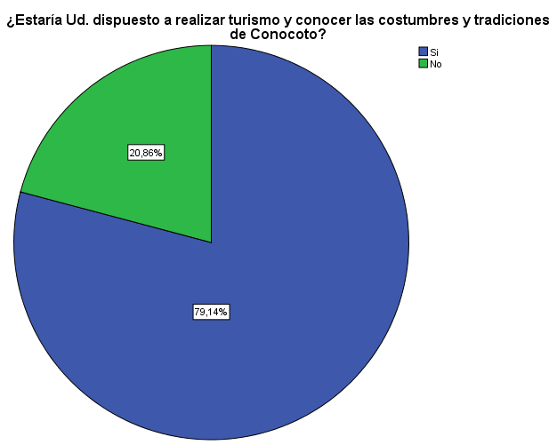
Análisis univariado
Edad
15 y 25 años 21,4%
36 y 45 años 27,1%
Destino turístico y cultural
Parque la Moya 54,29%
Antiguas haciendas 51,35%
Fiesta importante
Fiesta de parroquialización 66,36%
Preferencia turística
Turismo deportivo 32,37%
Ecoturismo 22,30%
Medios de comunicación
Televisión 30%
Internet 30%

Slide 14
Comprobación de hipótesis
H4 Las actividades a realizar en Conocoto, depende del canal de comunicación por el cual se dé el mensaje
H1 Frecuencia de visita depende del tipo de turismo
H7 El turismo deportivo es la mejor alternativa a realizar en familia
H2 El principal motivo de visita, depende de la ocupación
H5 La mayoría de personas que
visitaron Conocoto, son aquellas que viven en Quito.
H3 Las familias conformadas por 3 y 4 personas gastan $20
H6 Los motivos de visita a Conocoto, depende del tipo de turismo que les guste realizar.
RESULTADOS PRUEBA CHI-CUADRADO
Variables | H1 | H2 | H4 | H5 | H6 | H7
Chi ² | 88,840 | 37,252 | 31,199 | 2,006 | 28,476 | 19,342
Valor-p | 0,886 | 0,04 | 0,992 | 0,007 | 0,000 | 0,020
Grados de libertad | 15 | 28 | 16 | 3 | 25 | 15
Valor crítico | 24,995 | 41,337 | 26,296 | 7,814 | 37,652 | 24,995
Nivel de significancia α | 0,05 | 0,05 | 0,05 | 0,05 | 0,05 | 0,05
Se acepta (Chi ² ≤ valor crítico) |  | X |  | X | X | X
Se rechaza (Chi ² ≥ valor crítico) | X |  | X
Anova
H3
0,282 ≥ 0,05 H3 se acepta

Slide 15
CONTENIDO
Generalidades de la parroquia de Conocoto
Análisis situacional
Investigación de mercados
Plan de promoción
Conclusiones y recomendaciones

Slide 16
Objetivos, estrategias y proyectos
Objetivos | Estrategias | Proyecto | Responsables
O1. Diseñar un plan de actividades turístico-recreativas en los que participen habitantes de la parroquia y potenciales turistas. | E1. Diseño de un plan de actividades turísticas y culturales | 1. Plan turístico-recreativo | Junta Parroquial Administración zonal los Chillos Ministerio del Ambiente
O2. Mejorar la imagen de los atractivos turísticos y cívicos de Conocoto, para potenciar el turismo. | E2. Sensibilización a los trabajadores encargados del mantenimiento y cuidado de atractivos turísticos | 2. Mantenimiento y cuidado de atractivos turísticos | Administración zonal los Chillos Municipio de Quito
O3. Promover las antiguas costumbres y tradiciones realizadas en las fiestas típicas de Conocoto. | E3. Retomar antiguas costumbres y tradiciones de Conocoto | 3. Las costumbres y tradiciones de Conocoto | Centros culturales Conocoto Área de cultura, educación y deporte
O4. Dar a conocer los atributos culturales y turísticos de Conocoto a través de medios de comunicación. | E4. Campaña de promoción parroquial | 4. Plan promocional | Junta parroquial Profesional en redes sociales y páginas web Ministerio de turismo

Slide 17
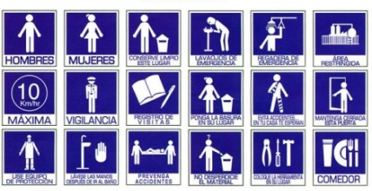
Proyecto 1: plan turístico-recreativo
Camping en el parque metropolitano de la Armenia
Mes 1

Slide 18
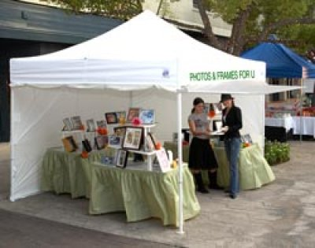
Proyecto 1: plan turístico-recreativo
Ferias gastronómicas en diferentes barrios de Conocoto
Mes 2

Slide 19
Proyecto 1: plan turístico-recreativo
Concurso fotográfico Conocoto a través Del lente
Mes 3

Slide 20
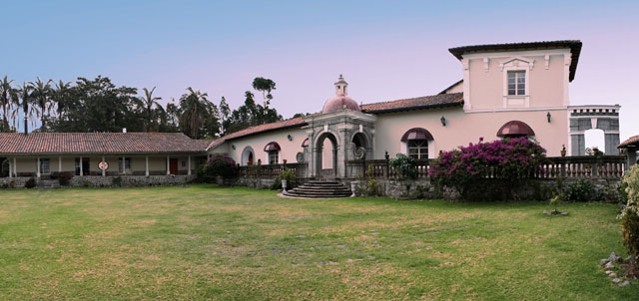
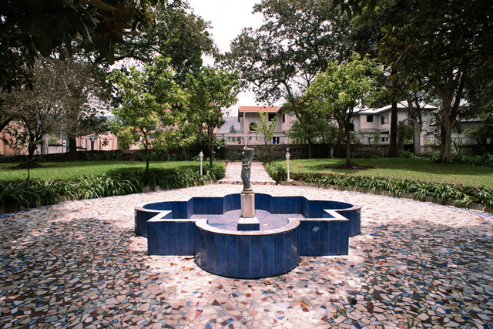
Proyecto 1: plan turístico-recreativo
Alianzas con las antiguas haciendas turísticas de Conocoto, para dar a conocer la historia y cultura de Conocoto
Déan
Pisingalli
Mes 4

Slide 21
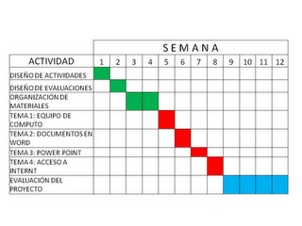
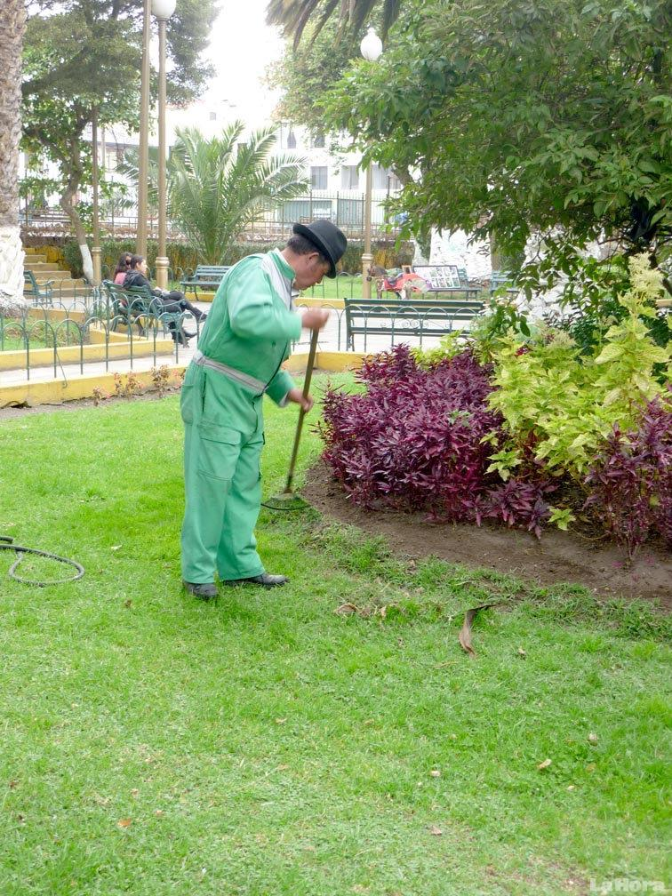
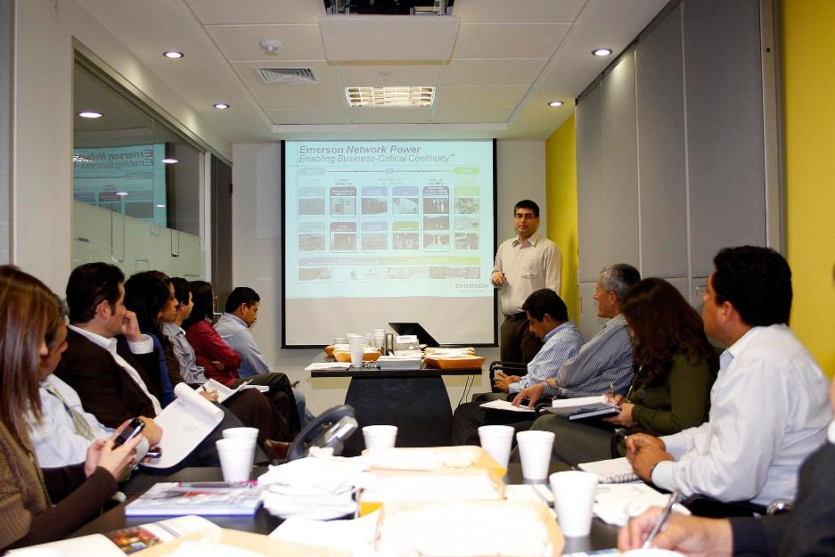
Proyecto 2: mantenimiento y cuidado de atractivos turísticos
Capacitaciones en el infocentro, hacia el personal encargado del mantenimiento y cuidado de los atractivos turísticos de Conocoto
Mantenimiento de espacios culturales y parques, para realización de eventos en general
Mes 4

Slide 22
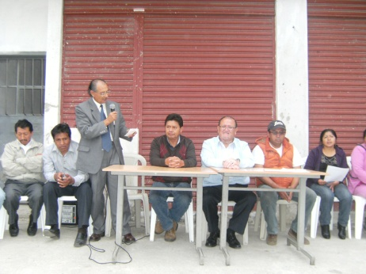
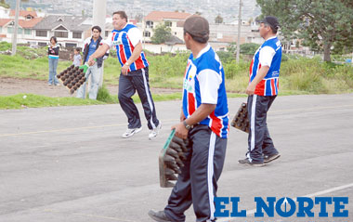
Proyecto 3: las costumbres y tradiciones de Conocoto
Campeonato del juego “pelota de mano”, en conjunto con otras parroquias del DMQ.
Mes 2

Slide 23
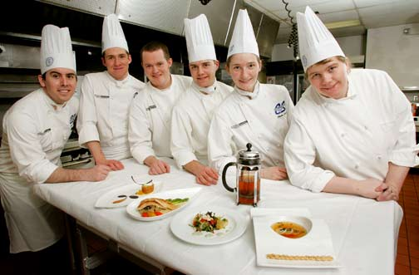
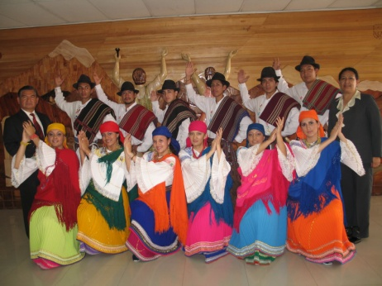
Proyecto 3: las costumbres y tradiciones de Conocoto
Talleres de danza y comida tradicional de Conocoto a realizarse en los centros culturales
15 a
45 años
Mes 2

Slide 24
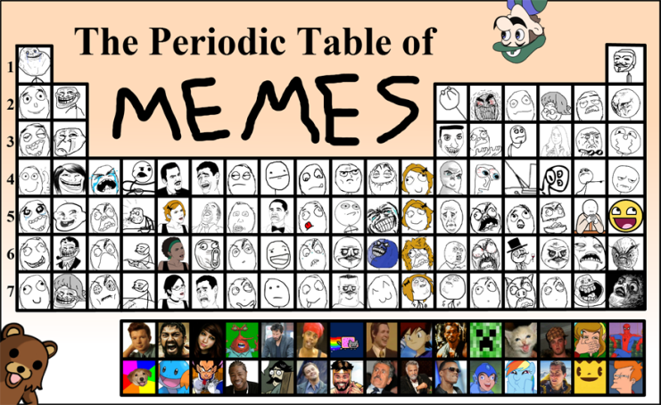
Proyecto 4: plan de promoción
Rediseño de la página web y redes sociales de Conocoto
Mes 1

Slide 25
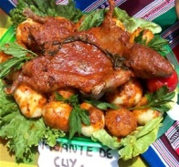
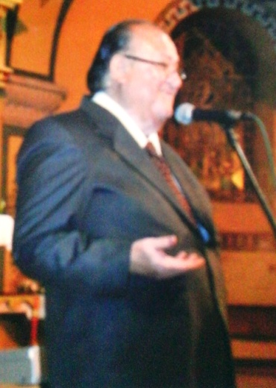
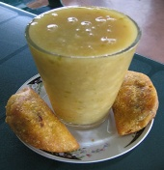
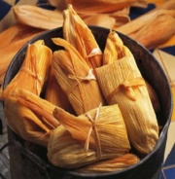
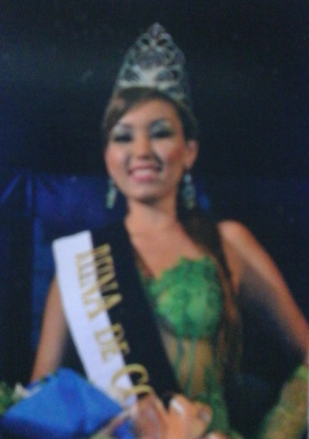
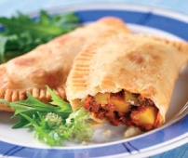
Proyecto 4: plan de promoción
Gira de medios
Cariucho de Cuy
Champus
Chiuil
Empanadas

Slide 26
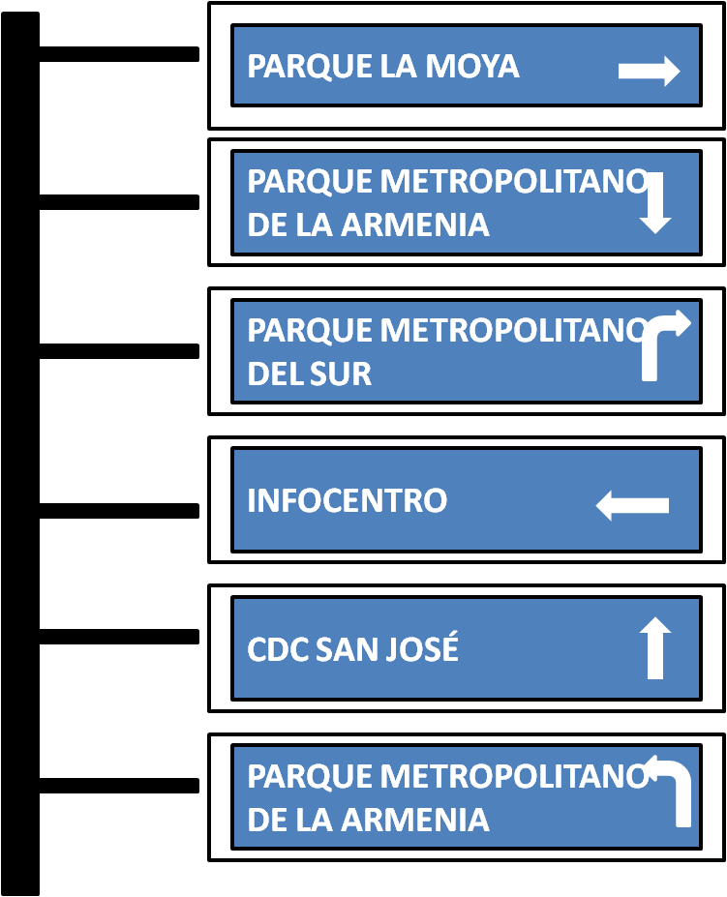
Proyecto 4: plan de promoción
Campaña publicitaria de la parroquia
Puente 8
Antigua vía

Slide 27
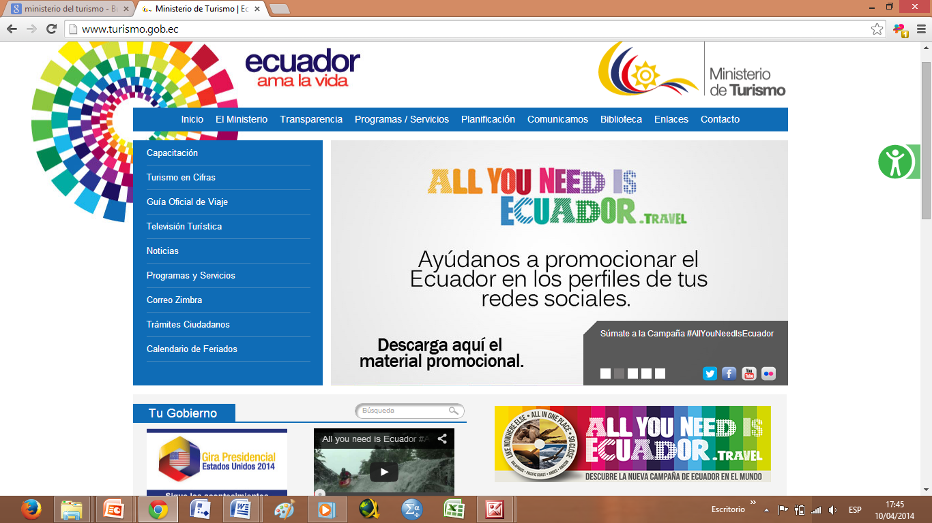
Proyecto 4: plan de promoción
Alianza estratégica con el Ministerio del Turismo para que incentiven al turismo parroquial.
Turismo en Conocoto

Slide 28
Presupuesto

Slide 29
CONTENIDO
Generalidades de la parroquia de Conocoto
Análisis situacional
Investigación de mercados
Plan de promoción
Conclusiones y recomendaciones

Slide 30
Conclusiones
Recomendaciones
Los conceptos de administración, de marketing, turismo y teorías de comunicación, ayudaron a entender estos temas a fondo, con los cuales se planificaron las estrategias debidas para el plan de promoción.
El análisis situacional, se concluyó que sus principales amenazas son la competencia: parroquia de Amaguaña visitada por sus fiestas tradicionales, y que Conocoto no cuenta con un plan de mantenimiento y cuidado de sus atractivos turísticos.
Conocoto cuenta con la Junta Parroquial encargada de cumplir necesidades y requerimientos, para lograr el desarrollo, y contar con un nuevo infocentro, el cual permite a las personas acceder a internet gratuito y talleres de desarrollo personal.
En la investigación de mercados, se pudo constatar que la aceptación para la realización del plan de promoción, fue del 79,1% de los encuestados, el 66,40%, las personas prefieren realizar turismo en familia, siendo sus principales segmentos de mercado personas correspondientes a 15 a 25 y de 36 a 45 años de edad con el 21,4% y 27,1% respectivamente, y que los medios preferidos para la difusión del plan de promoción, son la televisión y el internet.
Para la realización del plan de promoción, se plantearon objetivos, estrategias y proyectos para cada uno, los cuales se enfocaron en resaltar los lugares turísticos que tiene la parroquia y las antiguas costumbres y tradiciones que forman parte de su cultura, también se plantearon actividades, sub actividades y el presupuesto requerido para cumplir con cada objetivo planteado
Aplicar la teoría del memes en facebook, ya que es una herramienta donde las personas pueden expresarse de una manera divertida, las anécdotas que presenten en sus visitas a la parroquia de Conocoto, pero es necesario usar el lenguaje de los usuarios para lograr una mayor identificación y uso de la página.
Implementar las estrategias planteadas en la matriz de síntesis de estratégica de áreas ofensivas y defensivas del análisis situacional, ya que contrarrestan las debilidades del ambiente interno y las amenazas del externo, para así fortalecer la estructura organizacional de la Junta Parroquial y aprovechar las oportunidades que se presentan en el sector, de esta manera la parroquia logrará crecer turística y económicamente que es lo que se pretende.
Usar los medios preferidos por los usuarios cuyas edades están comprendidas entre los 15 a 25 y 36 a 45 años con un porcentaje total del 42,5% que son la televisión e internet para la difusión de noticias sobre la parroquia, para que de esta manera se gestione el turismo en familia.
Aplicar el plan de promoción de los atractivos turísticos y culturales de la parroquia de Conocoto, para que de esta manera se incremente el turismo y economía parroquial.

